Slide 1
Лекція 1-2.
Звіт як жанр інформаційної журналістики
Наталя Орлова
кандидат наук із соціальних комунікацій,
доцент кафедри соціальних комунікацій
Херсонського державного університету
Березень, 2020 року

Slide 2
План
Поняття «звіт». Історія жанру.
Своєрідність предмета відображення в звіті.
Жанрові характеристики звіту.
Різновиди звіту:
  а) інформаційний (хронікальний сигнальний і розгорнутий);
  б) аналітичний (тематичний і проблемний).
5. Методика написання звіту.

Slide 3
Література
Василенко М.К. Динаміка розвитку інформаційних та аналітичних жанрів в українській пресі / М. К. Василенко. – К. : Інститут журналістики КНУ імені Тараса Шевченка, 2006. – 238 с.
Журналістський фах: газетно-журнальне виробництво : навчальний посібник / Т. О. Приступенко, Р. В. Радчик, М. К. Василенко та ін. ; за ред. В. В. Різуна. – К. : Видавничо-поліграфічний центр "Київський університет", 2010. – 287 с.
Здоровега В. Й. Теорія і методика журналістської творчості : Підручник / В. Й. Здоровега. – 2-ге вид., пер. і допов. – Львів : ПАІС, 2004. – 268 с.
Михайлин І. Л. Основи журналістики. – Підручник. – К., 2002.
Назаренко Г.І. Інформаційні жанри журналістики. Частина 1. Навчальний посібник. - К.: НАУ, 2010. - 32 с.
Серажим К.С. Текстознавство: Підручник. – К., 2008. (С. 272-302.)
Тертычный А. А. Жанры периодической печати : Учебное пособие /А. А. Тертычный. – М. : Аспект-Пресс, 2000. – 312 с.

Slide 4

Звіт – це другий після замітки жанр, який ніби «виростає» з м'якої замітки, але виконує інші завдання.
Звіт є одним із найстаріших медійних жанрів. Почав формуватися одразу після виникнення друкованих періодичних видань (17 ст.). Наприклад, у перших європейських газетах можна натрапити на звіти з парламентських засідань в Англії, національних зборів у Німеччині. Також через жанр звіту газетярі 17 ст. повідомляли аудиторію про перебіг прийомів у королівських палацах, про зустріч іноземних послів. Зауважимо, для освічених й заможних людей, які мали змогу купувати і читати газети, останні були єдиним джерелом новин. Саме в газетах друкували фактично протокольний текст із детальним описом парламентських слухань, дебатів, дипломатичних прийомів.

Slide 5
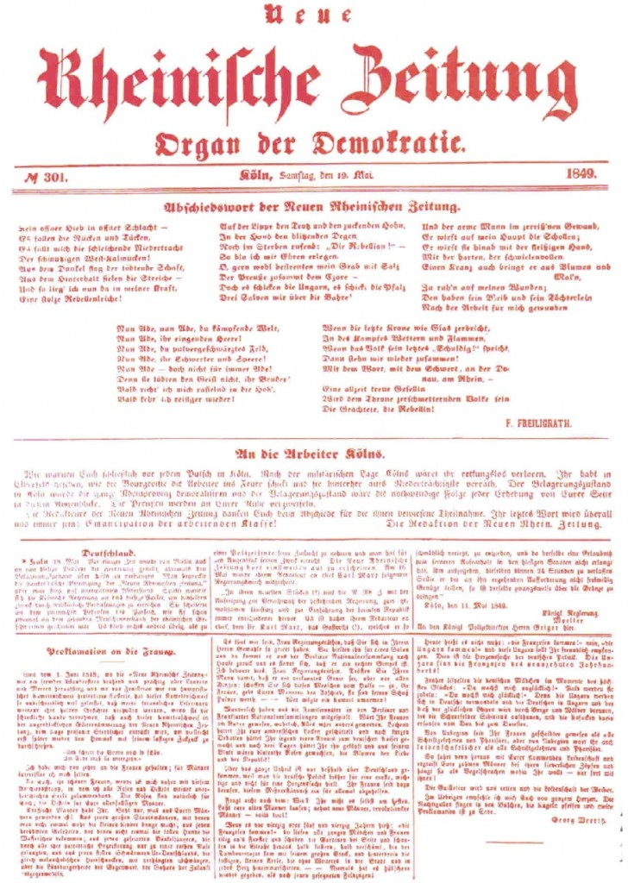
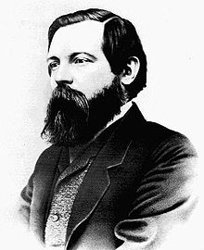
Класичним для радянських підручників був ретельний опис Фрідріхом Енгельсом у «Новій Рейнській газеті» звіту про діяльність Берлінських і Франкфуртських національних зборів
Фрідріх Енгельс
«Нова Рейнська газета»

Slide 6

Менше поміченими для істориків журналістики виявилися добірки одного із найпопулярніших початку ХХ сторіччя часопису «Нива», де майже щономеру вміщували короткі, але змістовні звіти, присвячені різноманітним акціям, з’їздам, що відбулися на території величезної країни – Російської імперії, до складу якої входили етнічні українські землі.
На сторінках «Нивы» фіксуємо звіт про «Съезд попечителей учебных округов»; аналітичний звіт про реакцію зарубіжних держав на перебіг російсько-японської кампанії «Державы и русско-японская война».

Slide 7

У 19-20 ст. звіт продовжує розвиватися в нових типах преси – ліберально-демократичній, тоталітарній. Через жанр звіту журналісти оперативно повідомляють про перебіг революційних мітингів, зборів,
з'їздів.
Зокрема звіт – улюблений жанр радянської журналістики. Номери газет радянських часів наповнені звітами про виконання п'ятирічки за три роки. Окремі випуски були стенографічною фіксацією пленумів ЦК КПРС.
У період перебудови (1985-1991 рр.) звіт продовжує активно використовуватися, оскільки через цю форму найлегше передати перебіг зїздів, пленумів, засідань Верховної Ради України.
Офіційна преса (газети «Голос України», «Урядовий кур'єр») традиційно продовжують і сьогодні розміщувати звіти з протокольних заходів за участю Президента України.
Сьогодні жанр звіту не належить до часто вживаних журналістами текстових друкованих та електронних медіа. Переважають короткі хронікальні звіти, або ж звіти з елементами аналітики.

Slide 8
Звіт – жанр інформаційної (новинної) журналістики, що повідомляє цільову аудиторію про важливі громадсько-політичні і масові заходи з чітким порядком денним (збори, наради, засідання, наукові конференції, пресконференції, сесії тощо).

Slide 9

Жанрові характеристики звіту
у події, за якою пише журналіст звіт, повинен бути чіткий порядок денний; саме під час таких подій виробляється «продукція» (плани, заяви, наміри, рішення), що має важливість для аудиторії (хоча її можуть цікавити різні аспекти перебігу зборів).
предмет звіту – максимально повна розповідь про подію, спостерігачем якої був журналіст (особиста присутність обов'язкова);
мета – оперативно повідомити аудиторію про перебіг зборів, конференції тощо;
обсяг у друкованій пресі – 50-300 рядків;
у звіті відповідаємо на питання Хто? Що? Де? Коли? Проте основа увага журналіста – Як відбулася подія. Автор фіксує її перебіг, акцентує на виступах учасників (обов'язкова наявність прямої мови, цитат).
звіт обмежений просторово-часовими межами заходу;
точність цитат та інших формулювань;
максимальна об'єктивність висвітлення події.

Slide 10

За способом подачі
журналістські звіти поділяються на:
Загальні (прямі)
Тематичні
Звіти з коментарями

Slide 11
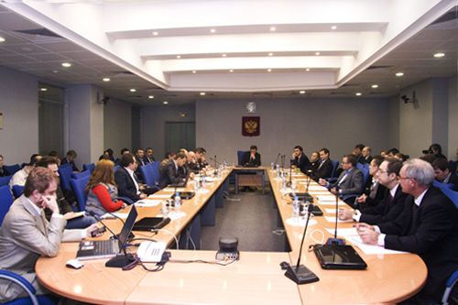
Класифікація звітів
Поділ звітів на види здійснюється за різними принципами:
за розміром
за тематикою
за структурою
за призначенням

Slide 12
1.Види звітів за розміром:
Сигнальний (хронікальний) звіт.
Найкоротша і найоперативніша форма звіту. Журналісту належить, передаючи максимально стисло перебіг події, вибрати свіжі, оригінальні думки, найактуальніші влучні вислови, які передають головну суть того, що відбулося.
Повний інформаційний звіт.
Журналіст має розказати про всі, без винятку, вузлові епізоди події, чітко й точно назвати всіх дійових осіб, передати зміст виступів, оцінити масштаб поданих фактів, резонансність дій.
Розгорнутий інформаційний звіт.
Найбільший за розміром, найдетальніший варіант викладу, який передбачає наведення текстів промов, опис учасників, наведення подробиць, пов’язаних з кожним фактом. Тут можливі й авторське коментування по ходу викладу, й історичні або географічні паралелі, наведення інших думок задля роз’яснення суті.

Slide 13
2.Види звітів за тематикою
Залежно від того, на яку тему пишеться звіт, виділяють такі:
загальнополітичний
парламентський
урядовий
міжнародний
судовий
економічний
науковий
мистецький
спортивний
тощо

Slide 14
3.Види звітів за структурою
Визначальною рисою у класифікації звітів за структурою є композиція і спосіб, а також мета викладу:
Прямий інформаційний звіт відтворює подію в хронологічному порядку, тобто в точній логічній відповідності до її розгортання, її ходу, потоку: початок, середина, кінець.
Аналітичний звіт має елемент аналізування, оцінки, а можливо, і прогнозування. Повідомляючи про подію, журналіст осмислює її, дає власну оцінку фактам. Для цього він як докази може залучати додаткові цифри і факти, наводити чиїсь думки з даного приводу, проводити паралелі, асоціювити тощо.
Тематичний звіт зосереджується на головній темі, яка складає основу, лейтмотив події. Саме ця тема, а не що інше, концентрує довкола себе всю інформацію. Такий варіант звіту будується не в тому порядку, у якому відбувалася подія, а вибірково, залежно від тих завдань, які ставить перед собою журналіст.
Проблемний звіт має на меті, насамперед, порушити певну проблему, яка виникла на підставі всього побаченого і почутого під час події. Використовуючи весь арсенал журналістських прийомів і власної майстерності, автор, відштовхуючись від конкретного заходу, не лише окреслює суспільно значиму проблему, а й шукає шляхи її розв’язання. Це найбільш складний вид звіту, який вимагає широкої ерудиції, масштабного аналітичного мислення й відповідного авторитету.

Slide 15
4.Види звітів за призначенням
Визначальною характеристикою у цій класифікації є видиме ставлення журналіста до описуваної події, з чого й випливає його мета – схвально оцінити, розкритикувати або представити нейтрально, на розсуд аудиторії:
критичний (негативний) звіт
схвальний (позитивний) звіт
безоціночний (нейтральний) звіт.

Slide 16

Відбулась сесія районної ради
Відбулась тридцять перша (позачергова) сесія районної ради шостого скликання. На засідання сесії прибуло 17 депутатів. Також, в роботі сесії взяли участь заступники голови районної державної адміністрації, керівники органів місцевого самоврядування району, керівники структурних підрозділів райдержадміністрації, органів виконавчої влади району.
Скликання позачергової сесії обумовлено загостренням суспільно-політичної ситуації в країні. Голова районної ради Д.С.Калінін запропонував розпочати сесію хвилиною мовчання за всіма загиблими у протистояннях на вулицях столиці.
На розгляд сесії винесено єдине питання «Про суспільно-політичну ситуацію в країні». Доповідала з даного питання голова постійної комісії районної ради з питань депутатської діяльності, етики, законності, боротьби із злочинністю, взаємодії з правоохоронними органами, прав людини та інформації, депутат районної ради Овчиннікова-Руденко Т.О.
Тетяна Олексіївна висловила свою стурбованість тривожними подіями в країні та повідомила про засідання президії районної ради, що відбулось напередодні 18 лютого 2014 року. Члени президії одностайно засудили провокаторів, які розпалюють ворожнечу та силове протистояння та підтримали необхідність негайного припинення масових заворушень, які супроводжуються насиллям, підпалами, погромами та в основі своїй несуть загрозу національній безпеці України.
Приклад:

Slide 17
Доповідач ознайомила присутніх з текстом звернення та закликала депутатів підтримати його.
Наступним взяв слово депутат районної ради, керівник фракції Партії регіонів Грачов В.С. У своєму виступі Володимир Сергійович наголосив на необхідності забезпечення правопорядку відповідними структурами та всіма законними засобами, зауважив про необхідність кадрових змін в політиці, та висловив свою підтримку зверненню до Президента України.
Далі виступив депутат районної ради, голова фракції Комуністичної партії України Павленко С.П.. Савелій Петрович наголосив на міжпартійній єдності та необхідності радитися з народом України по всім важливим питання, в тому числі і в питанні євроінтеграції. Виголосив підтримку зверненню та запропонував встановити Президенту певний термін для врегулювання ситуації.
Депутат районної ради Шевченко О.М. також закликав всіх до єдності та висловив підтримку Президенту у більш рішучих діях для забезпечення стабільності в державі.
На підтримку звернення по врегулюванню ситуації висловились і представники місцевого самоврядування в районі – Василівський міський голова Лобинцев С.В. та Дніпрорудненський міський голова Матвєєв Є.С.
Голова районної державної адміністрації Джуган С.В. розпочав свій виступ зі слів звернення Президента України до українського народу. Наголосив на необхідності захистити нашу Батьківщину від закидів західних країн та США та закликав усіх до єднання і проведення роз’яснювальної роботи серед жителів району. Головним завданням голова райдержадміністрації окреслив розбудову країни, а для цього необхідна політична стабільність в державі.

Slide 18
Від імені ветеранів району виступив голова районної ветеранської організації Живиця В.К. В своєму виступі він запропонував організувати обговорення політичної ситуації в країні в трудових колективах району та винесення розгляду питання федералізації країни на самому високому рівні. Наголосив, що ветерани району підтримують звернення до Президента України.
Голова районної ради Калінін Д.С. наголосив на відповідальності депутатського корпусу за свій регіон та припиненні розповсюдження екстриміських закликів.
Загалом депутати районної ради одностайно підтримали звернення до Президента України з урахуванням внесених пропозицій.
ОФІЦІЙНИЙ САЙТ ВАСИЛІВСЬКОЇ РАЙОННОЇ ДЕРЖАВНОЇ АДМІНІСТРАЦІЇ ЗАПОРІЗЬКОЇ ОБЛАСТІ

Slide 19
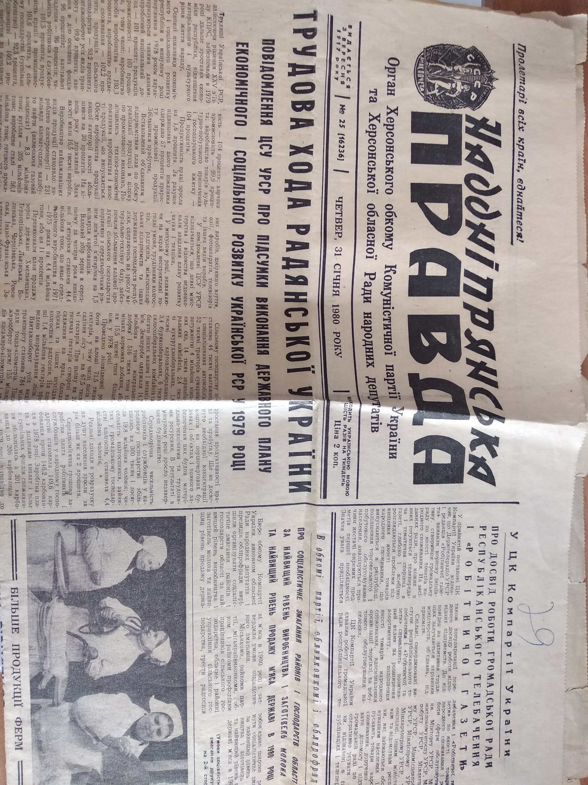

Slide 20
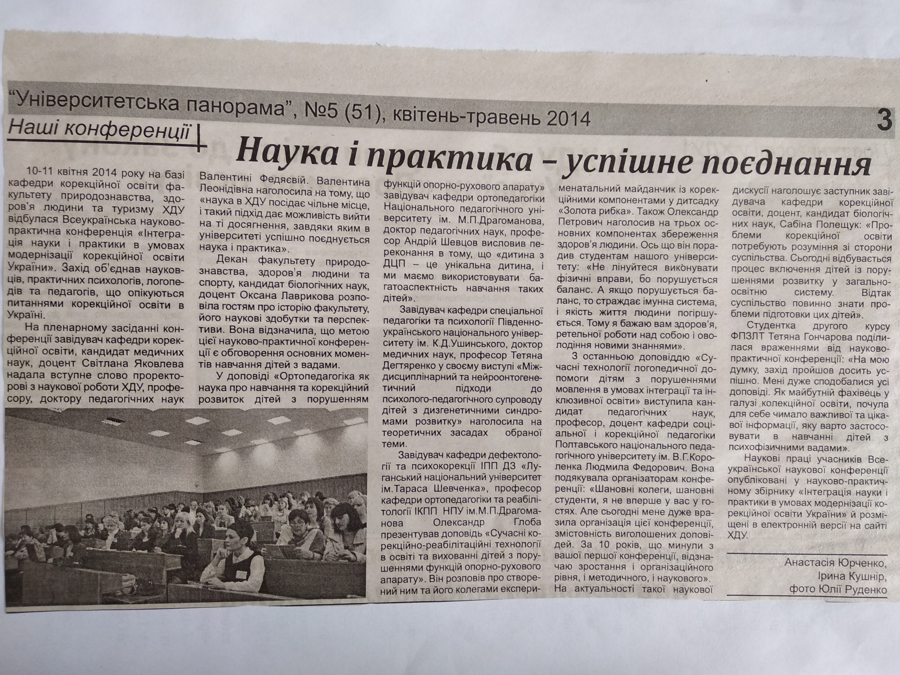

Slide 21
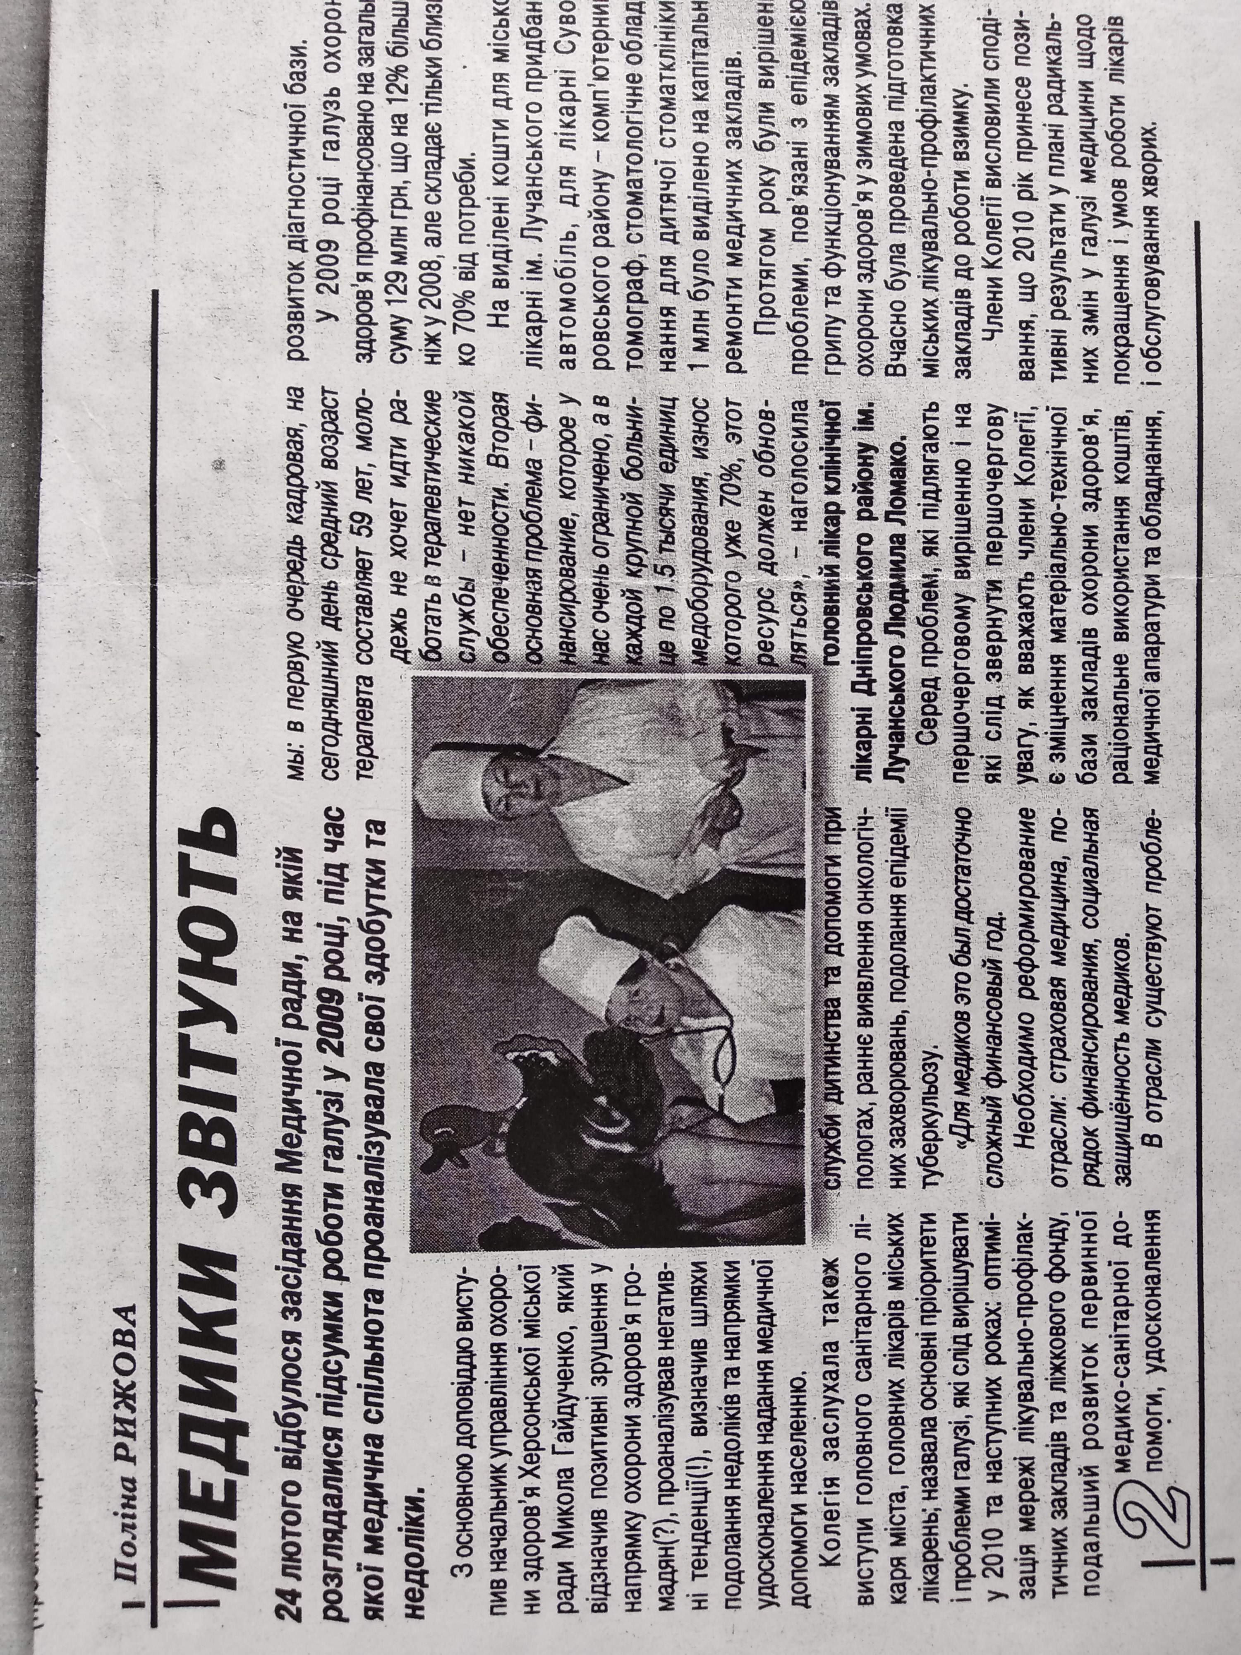

Slide 22

Контрольні питання
Що є предметом звіту?
Хто досліджував цей жанр? Проаналізуйте праці.
Чим звіт відрізняється від замітки?
Чим звіт відрізняється від репортажу?
Проаналізуйте, наскільки вживаною є жанрова форма звіту в херсонських регіональних друкованих та онлайн-виданнях (взяти по 2 видання на вибір).
Розгляньте текст на слайді 21. До якого жанру ви його відносите? Доведіть.

